Slide 1
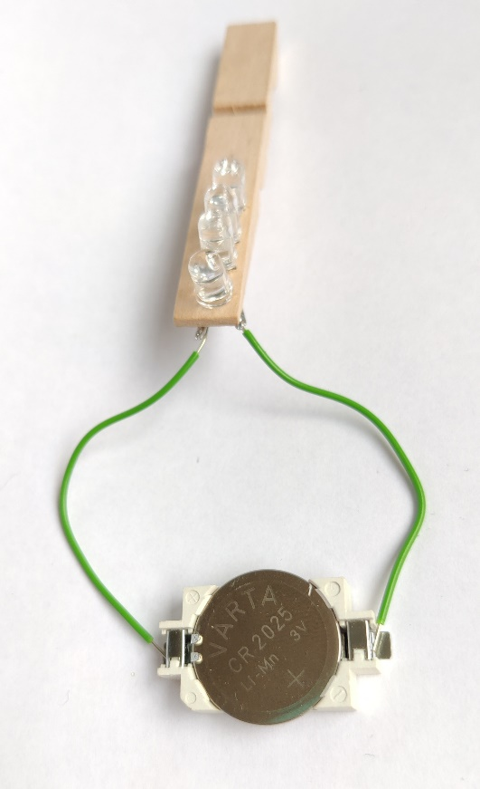
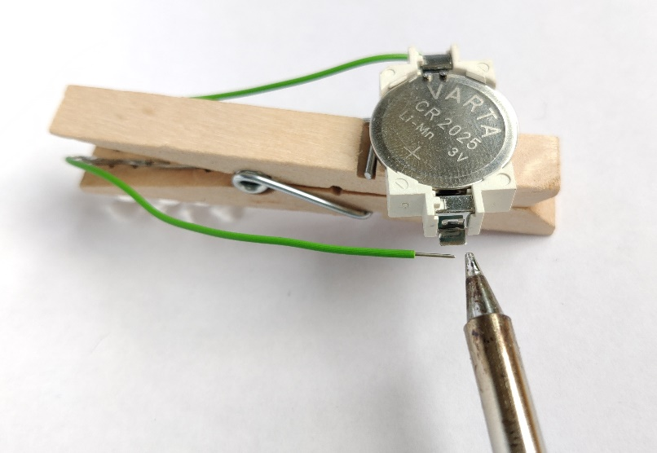
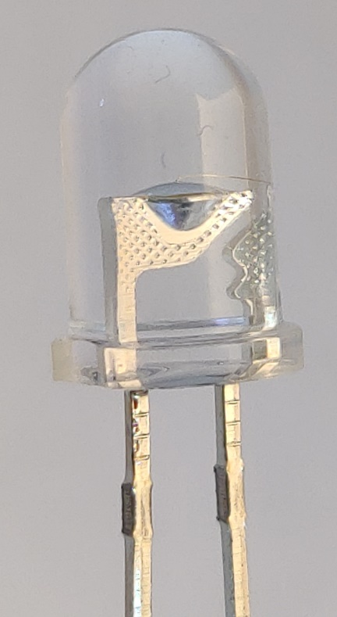
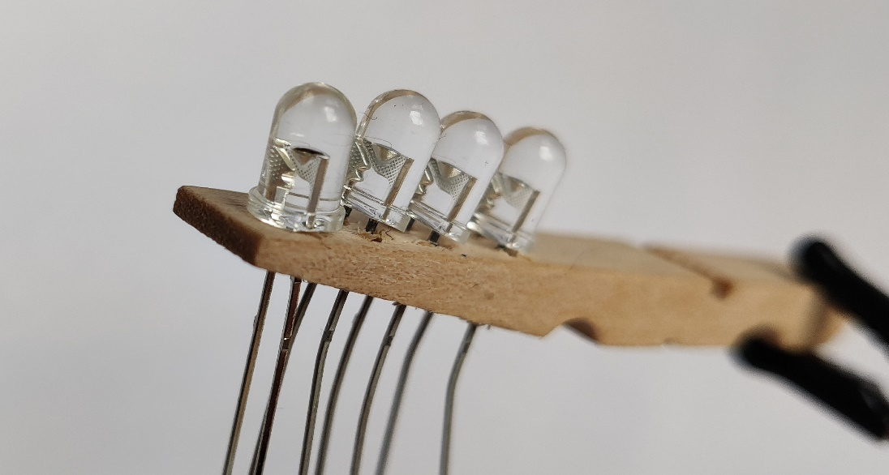
Batterie in Batteriehalter einlegen
Kabel an Batteriehalterbeinchen mit den Fingern halten
Überprüfen, ob alle LEDs leuchten
Wenn nicht, Kabel vertauschen (linkes Kabel an rechte Seite halten und umgekehrt) und nochmal testen
Wenn immer noch nicht, siehe
Kabel so an Batteriehalter anlöten, dass LEDs leuchten
Wäscheklammer wieder zusammenbauen
Batteriehalter mit Heißkleber auf Rückseite kleben
Optional: Wäscheklammer anmalen und dekorieren
Fertig
Wenn keine LED leuchtet, ist vielleicht Eine falsch herum: LEDs haben ein kleines Dreick innen drin – alle Dreiecke müssen auf die gleichen Seite zeigen. Wenn nicht, falsche LED suchen, auslöten und umdrehen

Slide 2
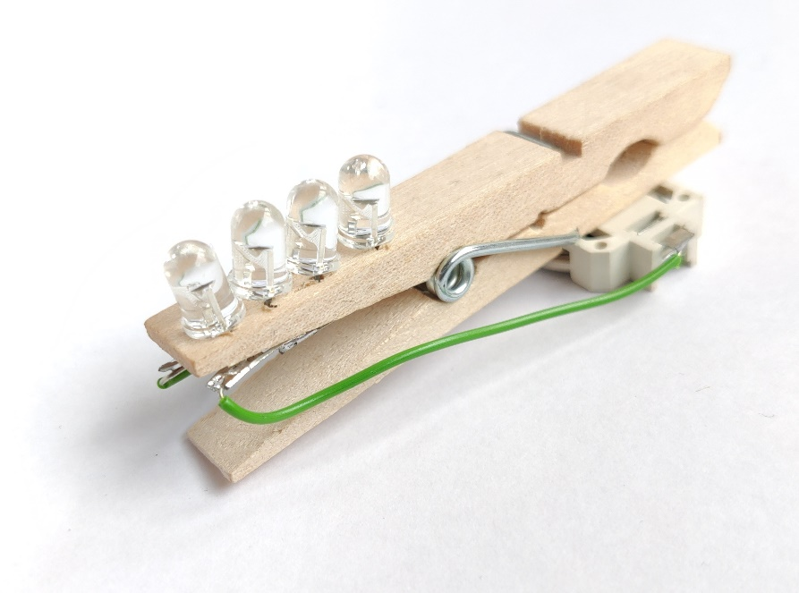
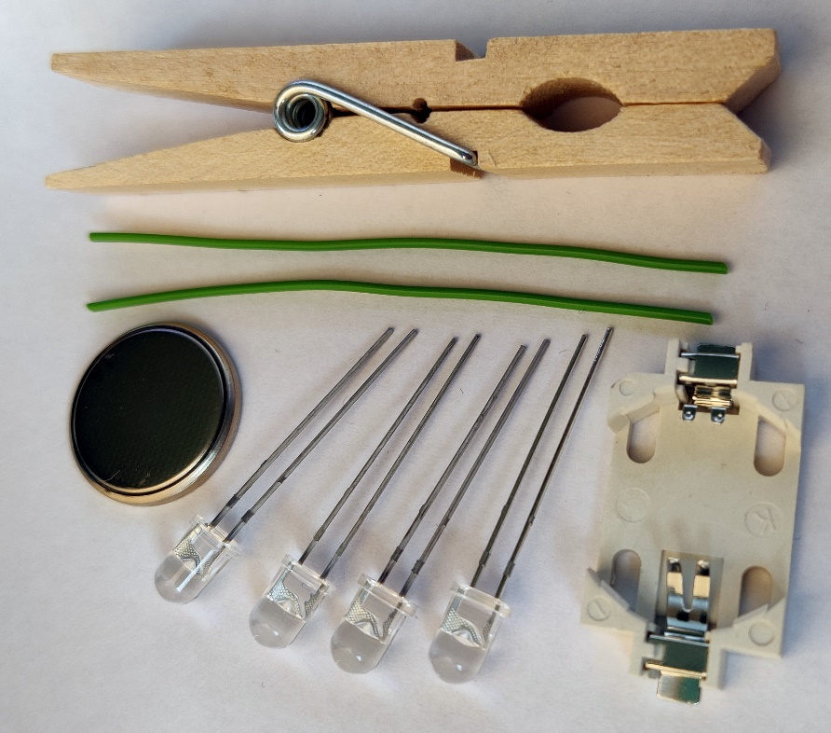
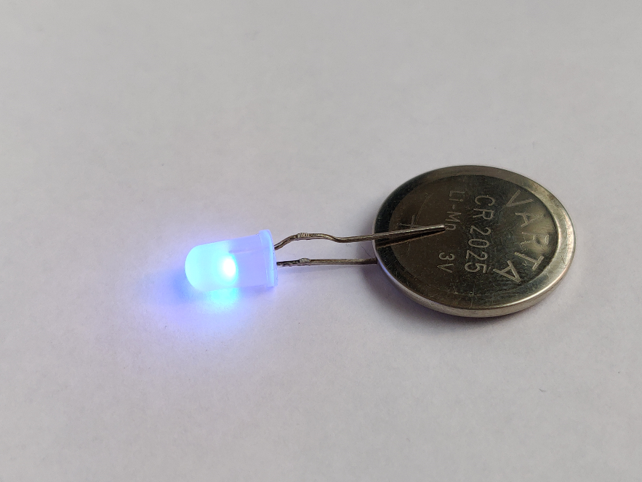
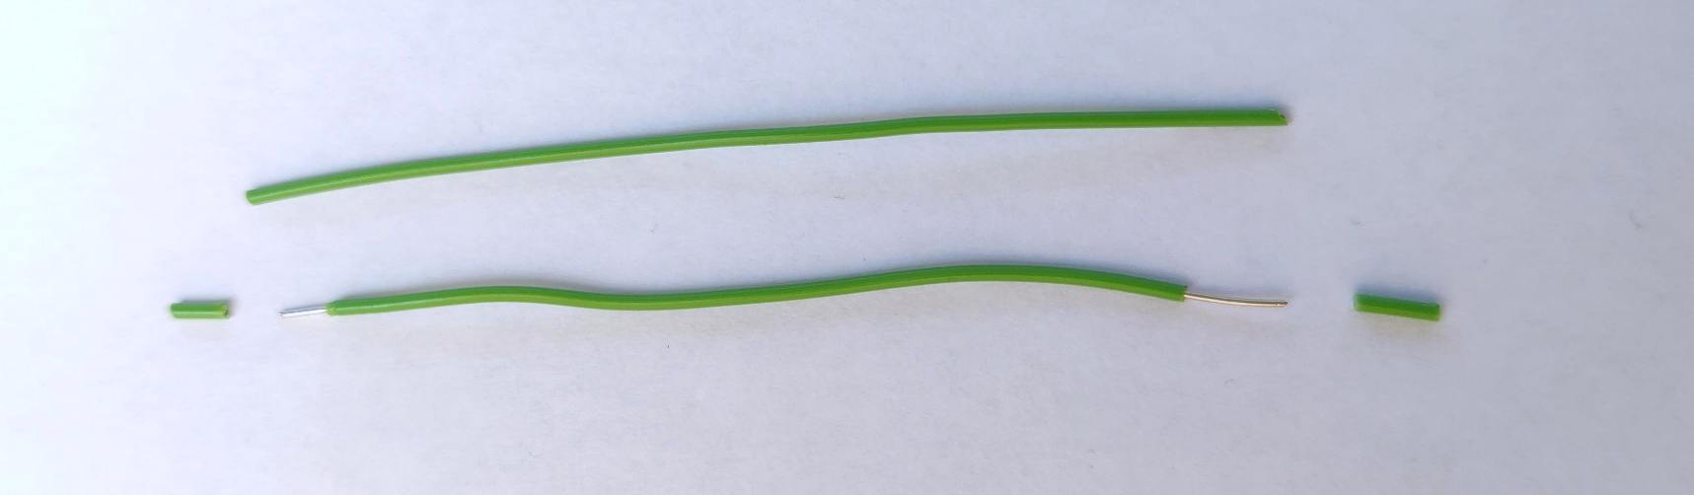
Nibbleklammer
Eine Anleitung
“to nibble” = anknabbern
½ “byte” = 1 nibble = 4 bit
1x Klammer
2x Draht so lang wie Klammer
1x Batterie
1x Batteriehalter
4x LED (Nibble Variante)
oder 3x LED (schnelle Variante)
LED und Batterie testen
Langes Bein der LED = Plus der Batterie
Beide Enden der beiden Kabel mit Zange abisolieren (Kunststoff an den Enden einschneiden und abziehen)

Slide 3
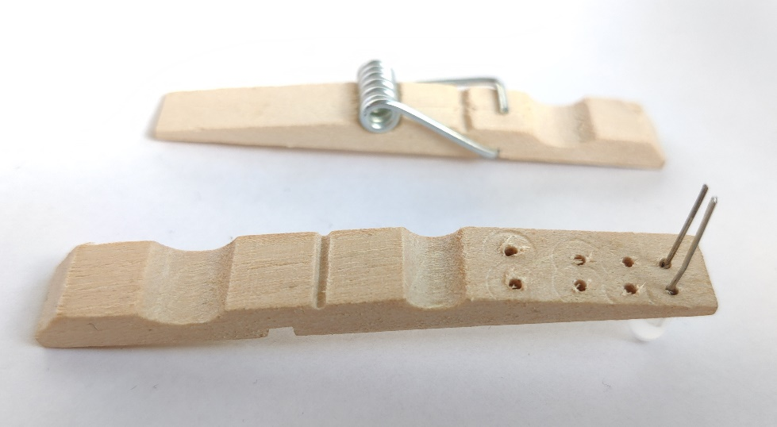
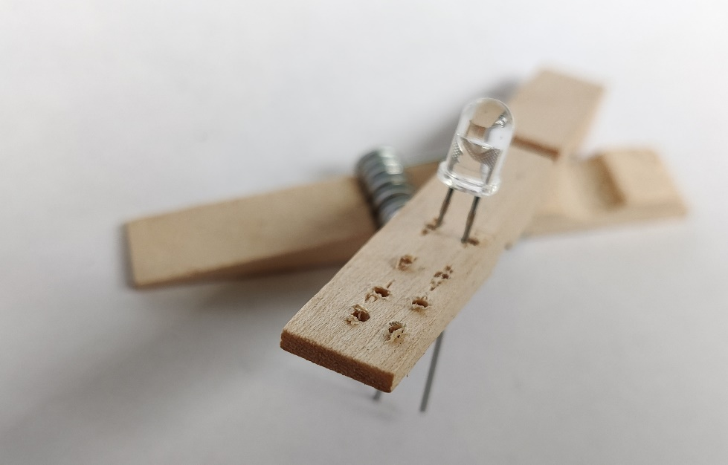
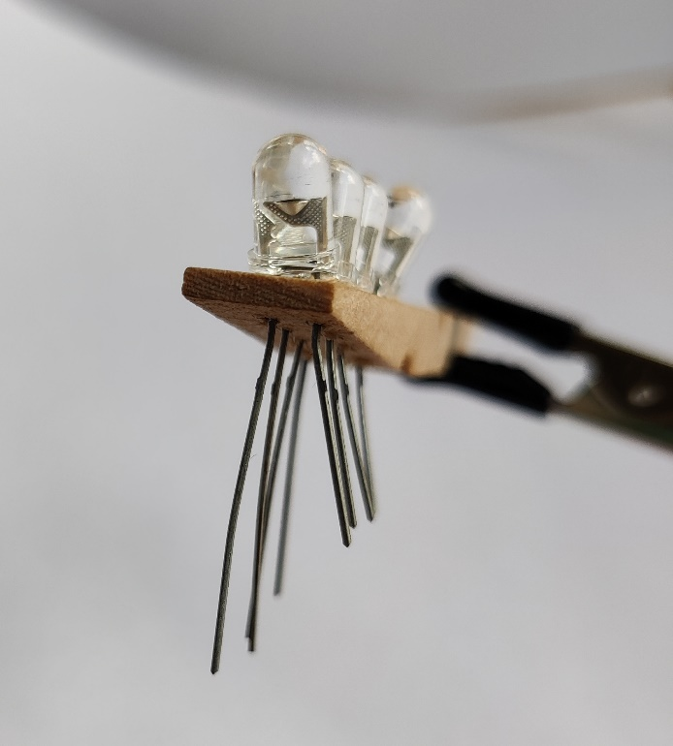
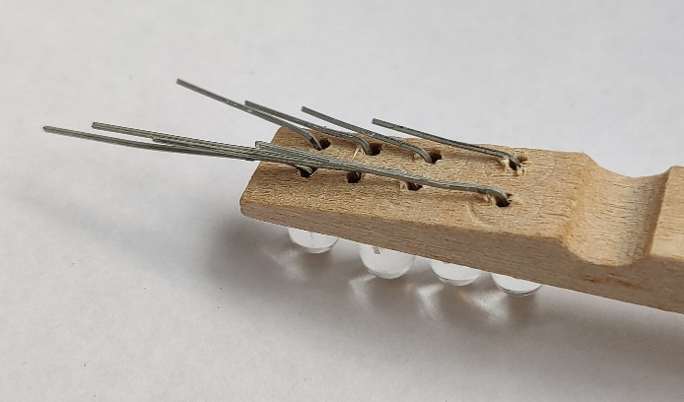
Klammer auseinander bauen Zwei Löcher für jede LED bohren
Abstand so breit wie LED
LEDs so durchstecken, dass die Beine nach innen zeigen
Wichtig: Alle langen Beine auf eine Seite
Nochmal überprüfen:
Alle kurzen Beine auf eine Seite
Alle langen Beine auf andere Seite
Beine der LEDs umbiegen (Vorbereitung zum Zusammenlöten)
Alle langen Beine sollten sich berühren
Alle kurzen Beine sollten sich berühren

Slide 4
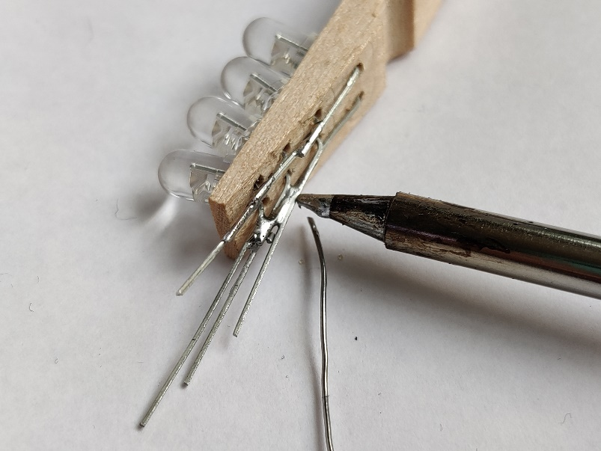
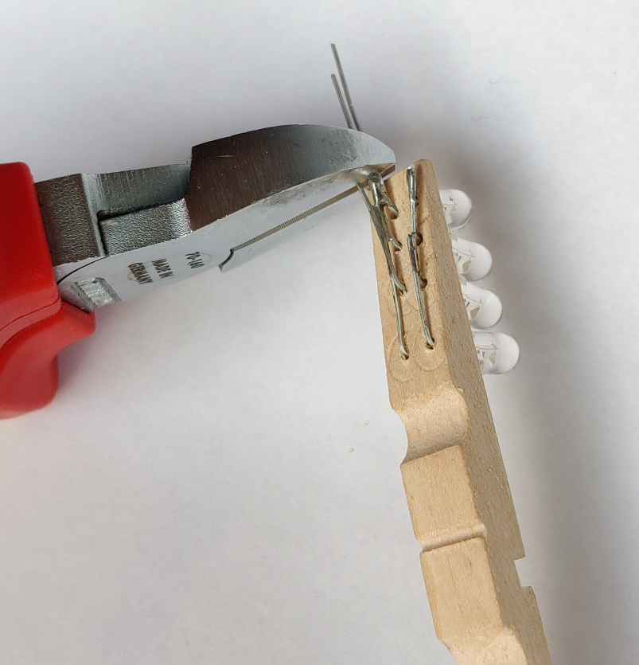
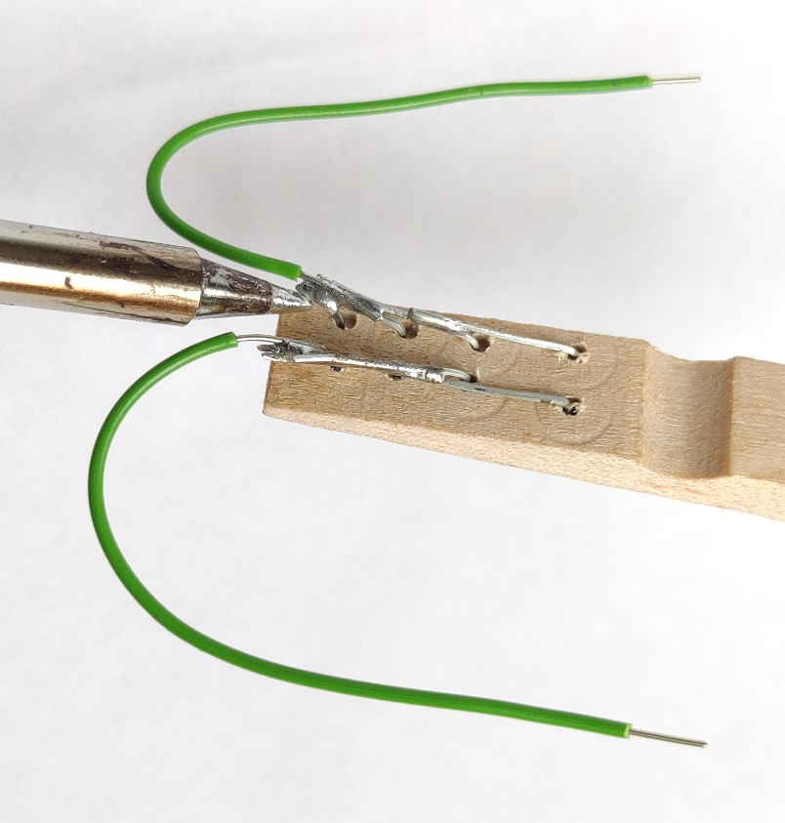
Löten
1x Lötkoben 320-350°C
1x Lötzinn (sieht aus wie eine Rolle weicher Draht)
Lange Beine zusammen löten
Kurze Beine zusammen löten
Beine mit der Zange abzwicken, alles was übersteht
Jeweils ein Kabel an jeweils eine umgebogene Beinreihe löten
1 Kabel ist für “plus” der Batterie
1 Kabel ist für “minus” der Batterie

